Slide 1
«Воля и великодушие»
«Здоровый образ жизни»
МБОУ СОШ № 24
города Новошахтинска
Автор проекта:
Соляная Анастасия Юрьевна,
учащаяся 10 класса

Slide 2
Введение
Партнёры:
1. родители учащихся
2. учителя школы
3. школьный медработник
4. представители учреждений дополнительного образования
Участники проекта:
Учащиеся 1-4 классов
Сроки реализации проекта:
Предполагаемая дата начала проекта: сентябрь 2015 г.
Предполагаемая дата окончания проекта: май 2016 г.
Продолжительность проекта: учебный год

Slide 3
План
Глава I Спорт в нашей жизни.
1.1. Что такое спорт?
1.2. Новошахтинск - спортивный город!
1.3. Зачем заниматься спортом?
1.4. Отношение к спорту в моей семье.
Глава II Практическая часть.
2.1.Таблица «Спорт в нашем классе».
2.2. Таблица «Влияние спорта на физическую подготовку ребят».
2.3. Таблица «Спорт и здоровье».

Slide 4
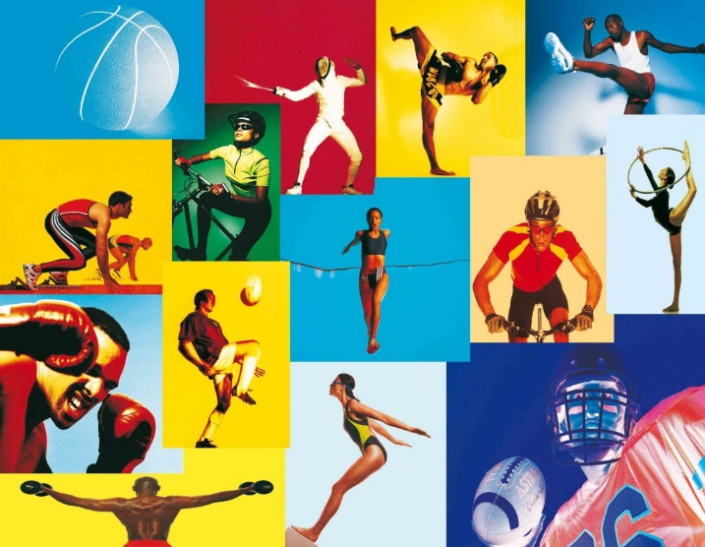
Глава 1
Спорт! Какое маленькое, но очень важное в жизни человека слово Для нас, школьников, спорт – это здоровье, физическая закалка, выносливость, отличное самочувствие, прекрасное настроение, уверенность в себе и своих силах.

Slide 5
Цель работы
выявить влияние спорта на здоровье, физическую подготовку и учёбу моих одноклассников.
познакомить обучающихся с важнейшими жизненными ценностями;
изучить художественную гимнастику как вид спорта
доказать, что физическое самовоспитание и самосовершенствование- условия здорового образа жизни

Slide 6
Задачи
1.Изучить литературу по данной теме.
2.​ Определить, что дают занятия спортом.
3.​ Узнать влияние спорта на физическую подготовку, здоровье, учёбу.
4.​ Сделать вывод о правильности гипотезы.

Slide 7
Гипотеза
«Если я расскажу своим друзьям о пользе спорта, какое влияние оказывает спорт на здоровье, учёбу, познакомлю со знаменитыми спортсменами нашего города, представлю своё показательное выступление по художественной гимнастике, то может быть и другие ребята начнут действительно заниматься спортом».

Slide 8
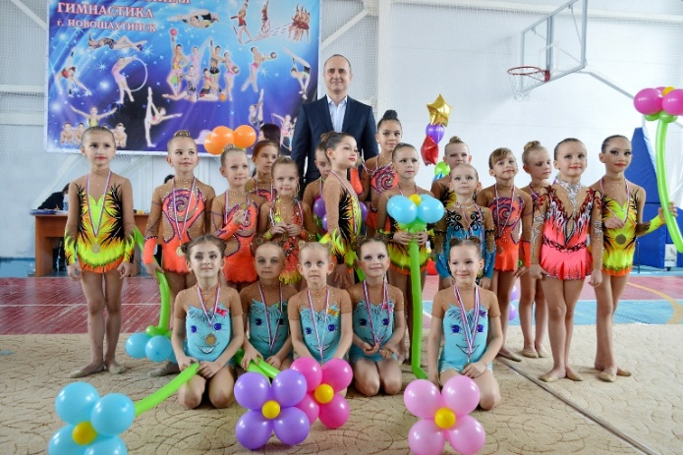
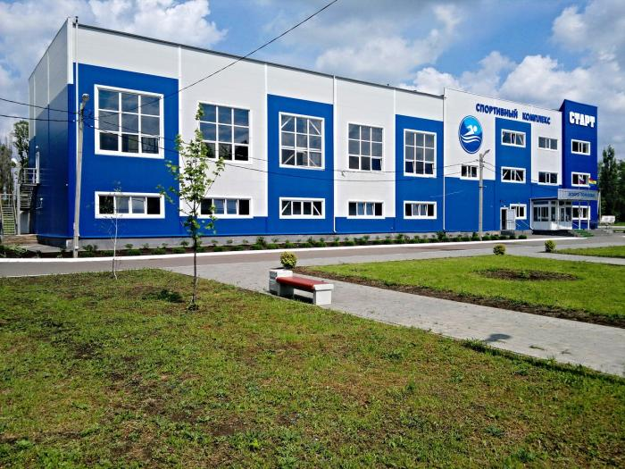
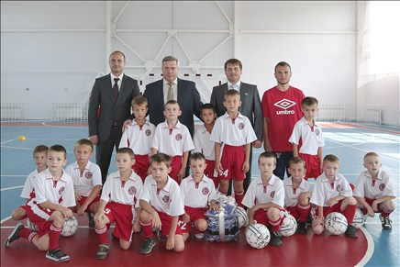
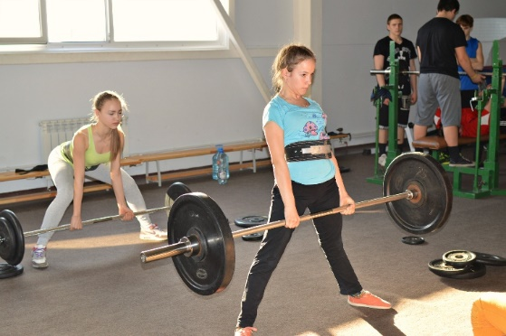
Наш Новошахтинск – спортивный город!
В нашем городе развиваются много видов спорта. Наиболее популярные виды спорта: художественная гимнастика, футбол, волейбол, баскетбол, плавание, пауэрлифтинг, шахматы.
Недавно в Новошахтинске был открыт новый спортивный комплекс.

Slide 9
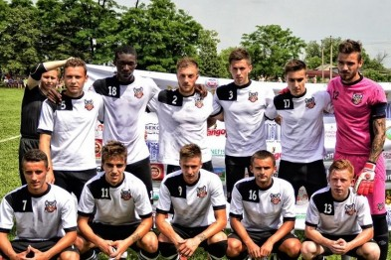
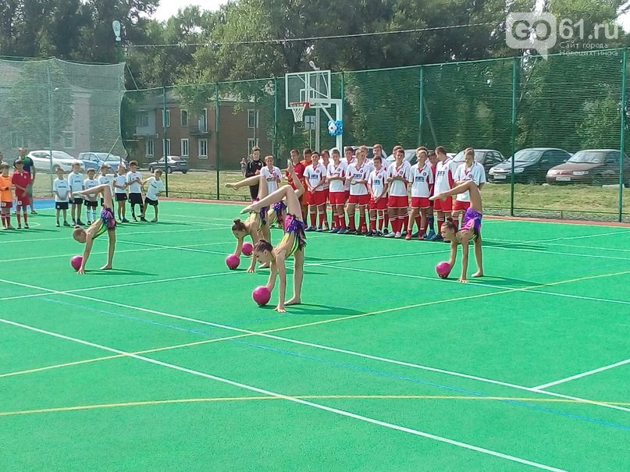

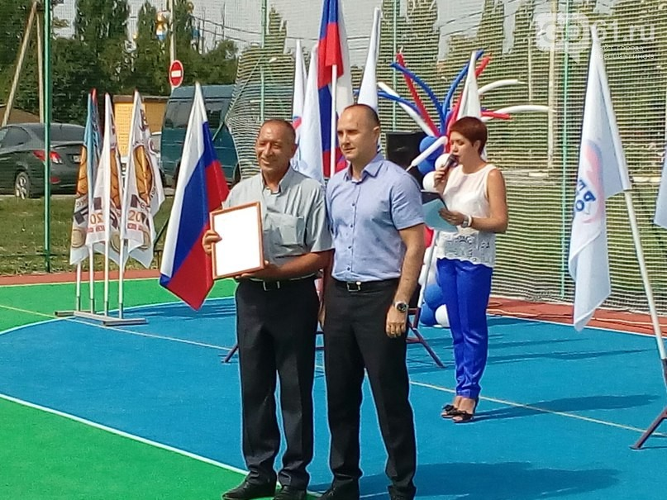
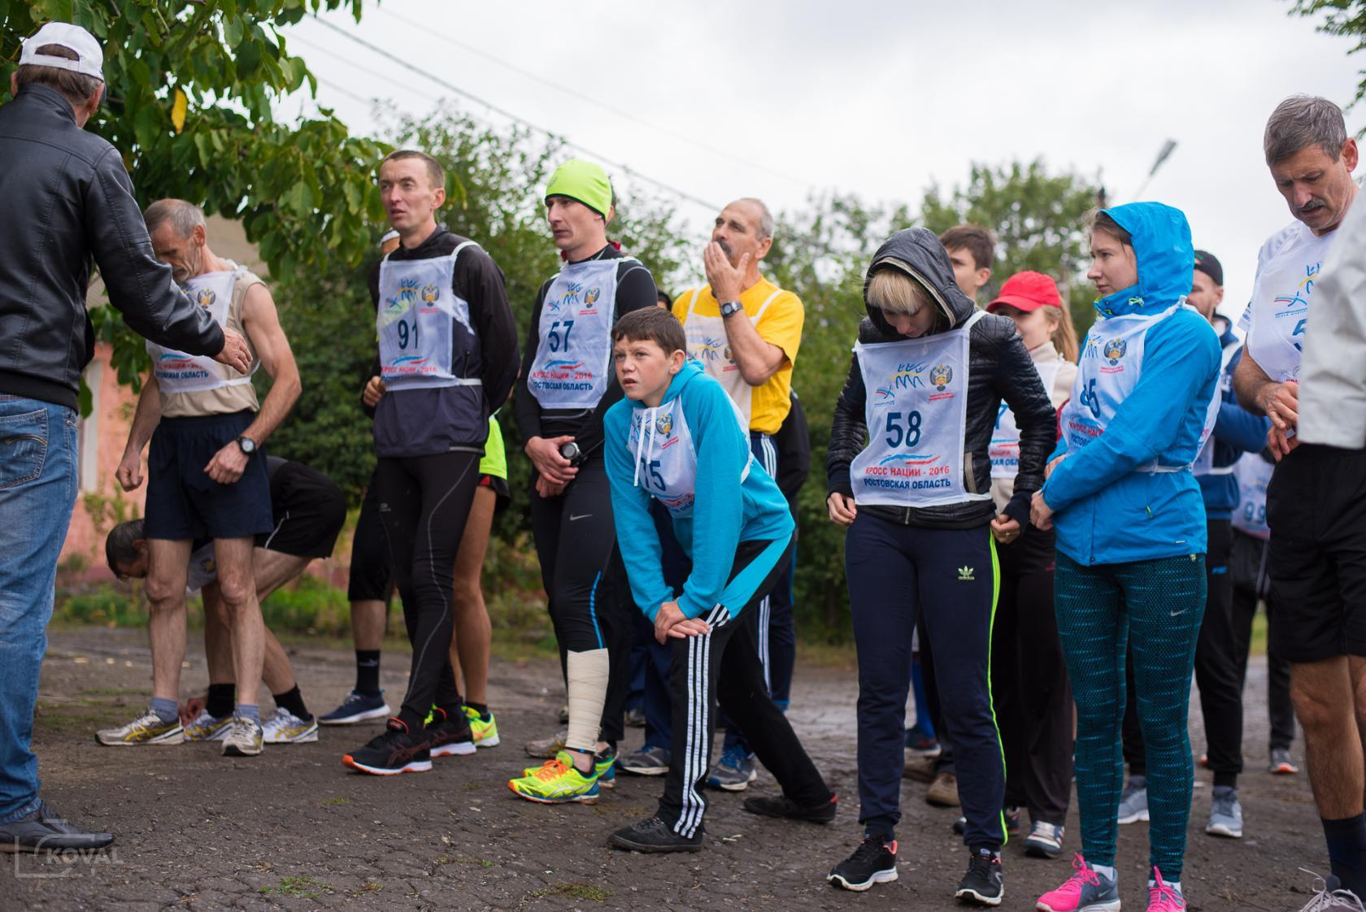

Slide 10
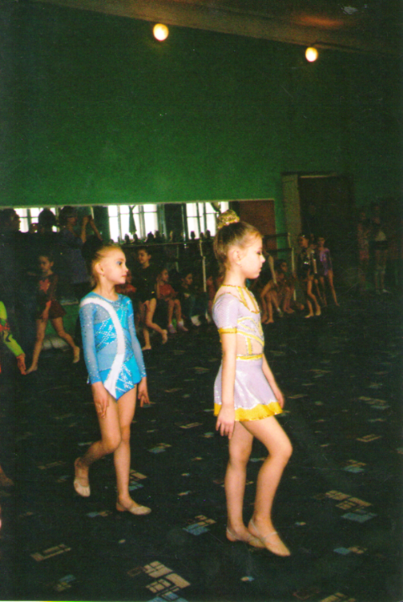
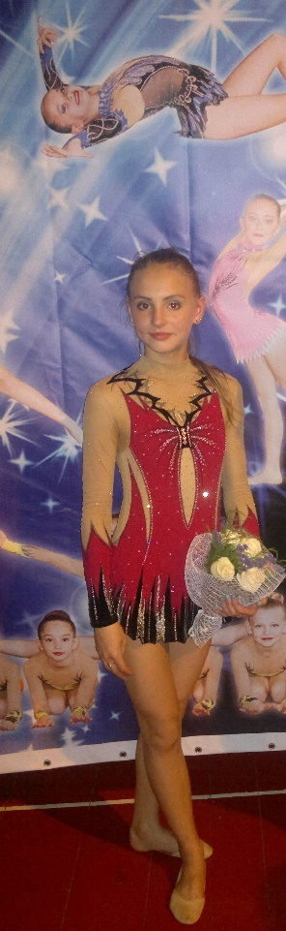
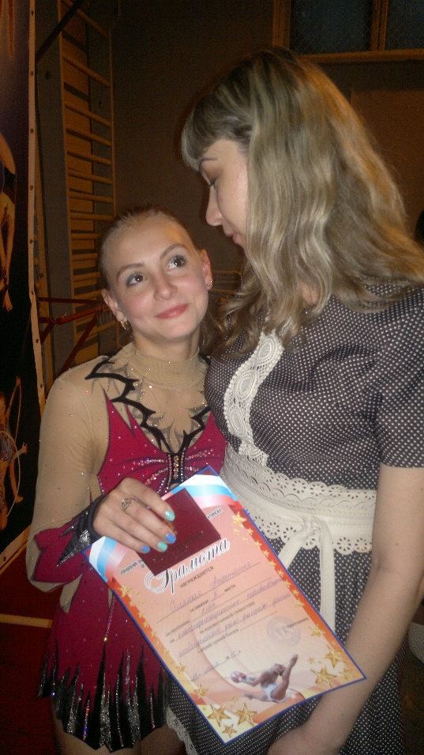
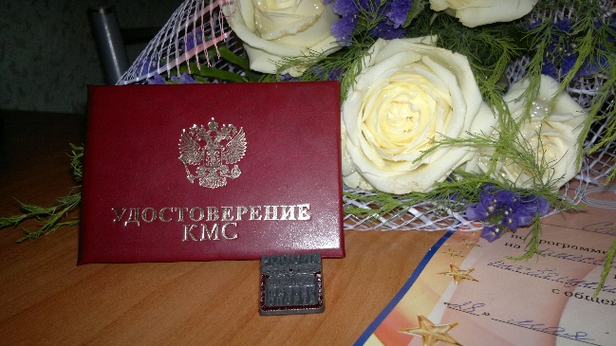
Моё отношение к спорту

Slide 11
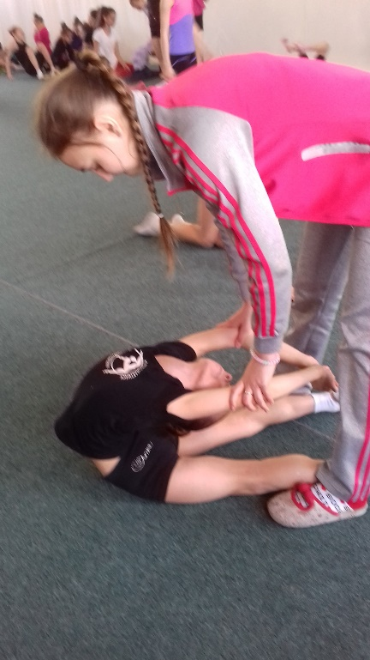
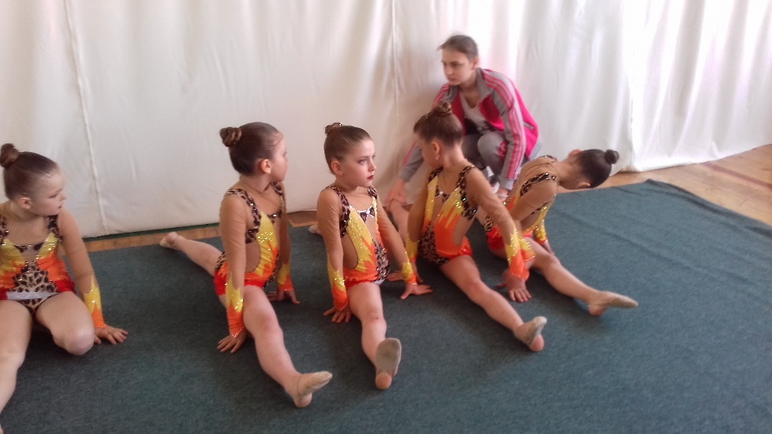
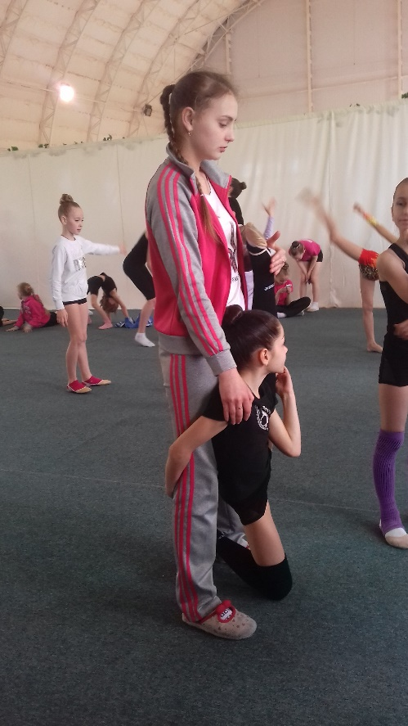
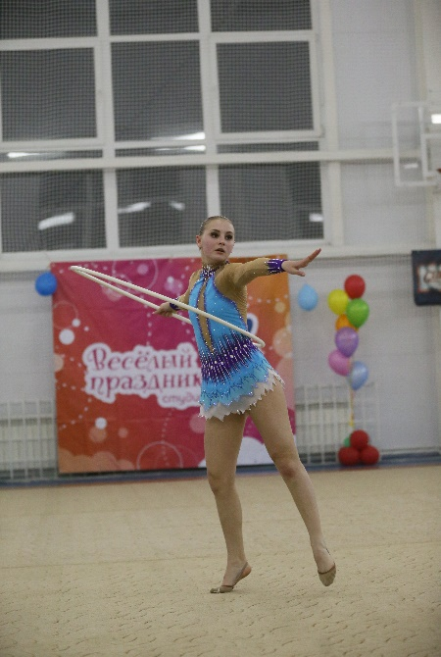
Инструктор по художественной гимнастике

Slide 12
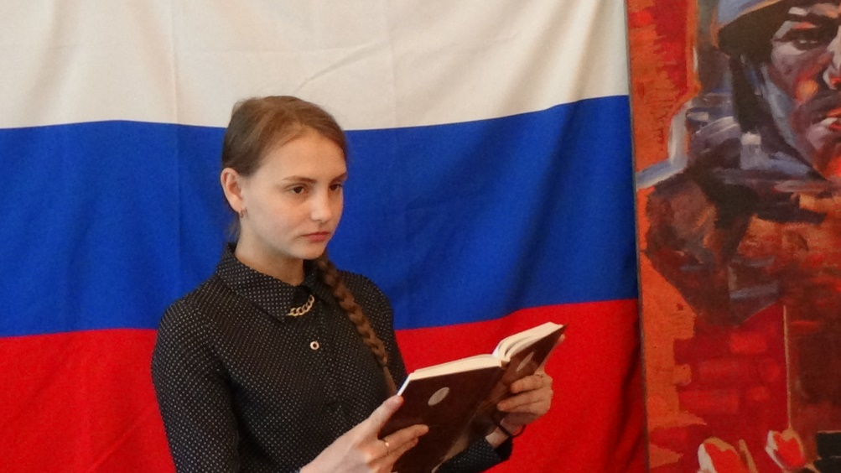
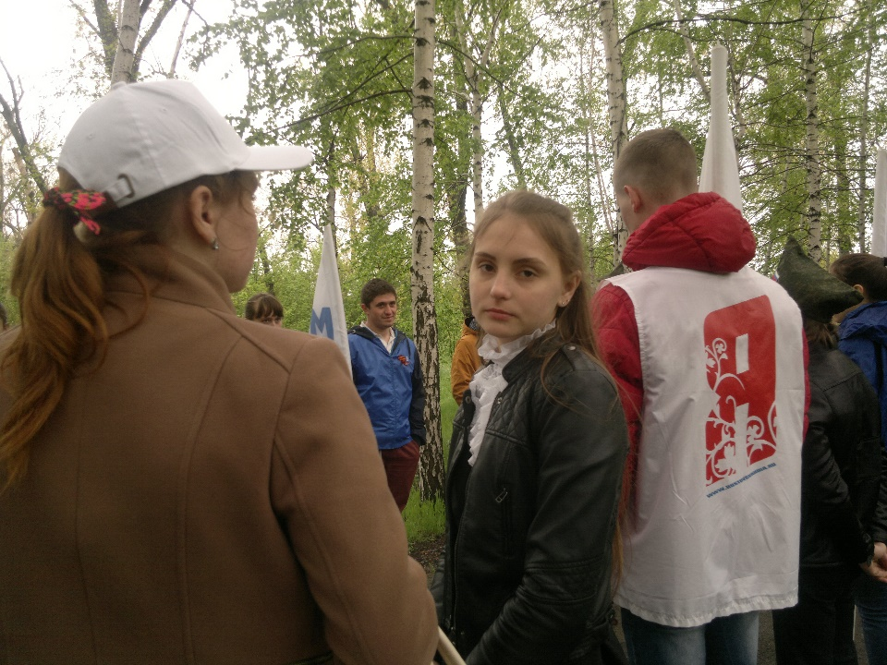
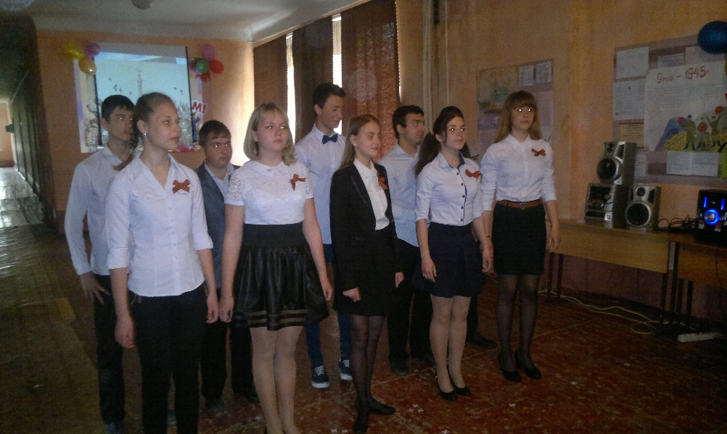
Участие в мероприятиях

Slide 13
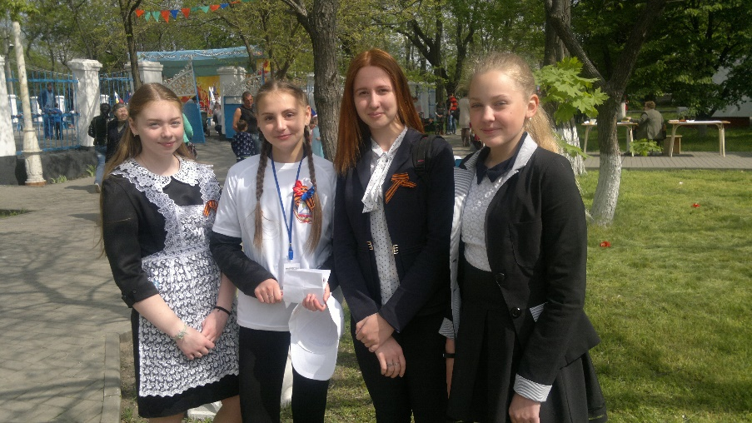
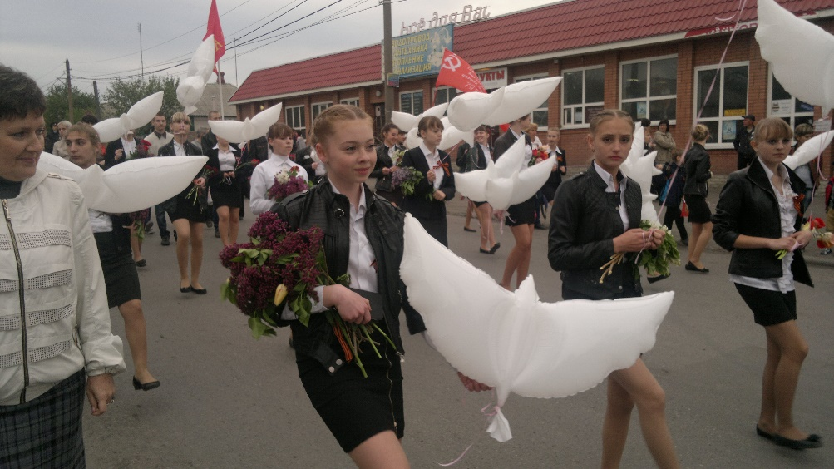
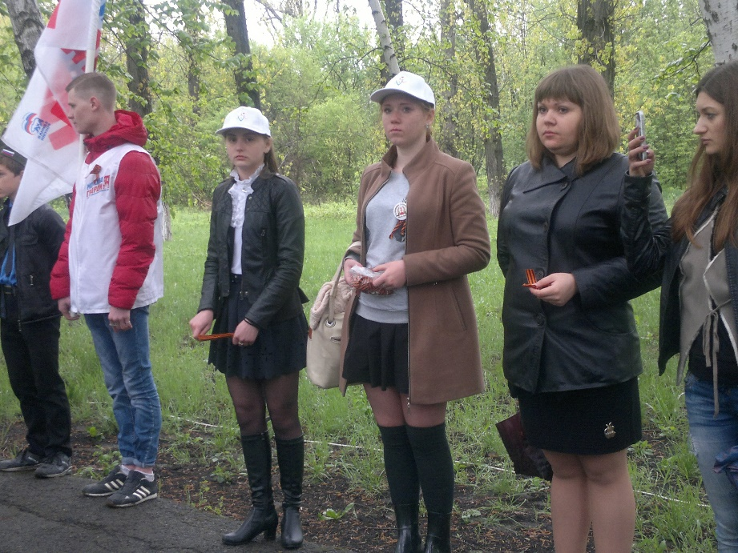
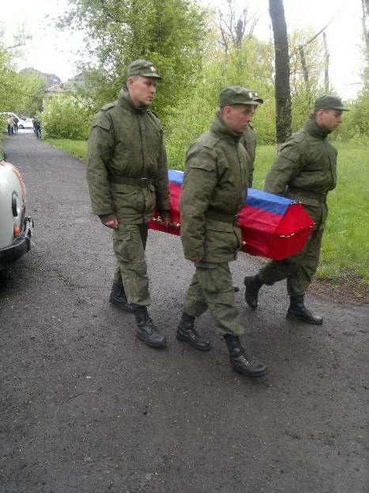
Участие в мероприятиях

Slide 14








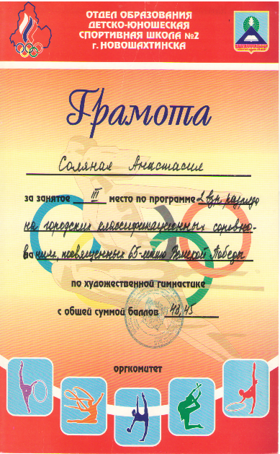
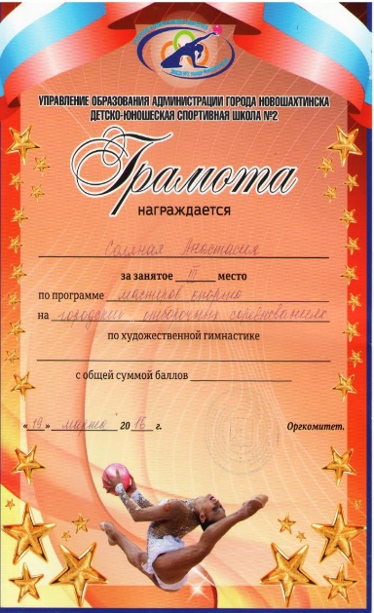
Мои спортивные достижения

Slide 15


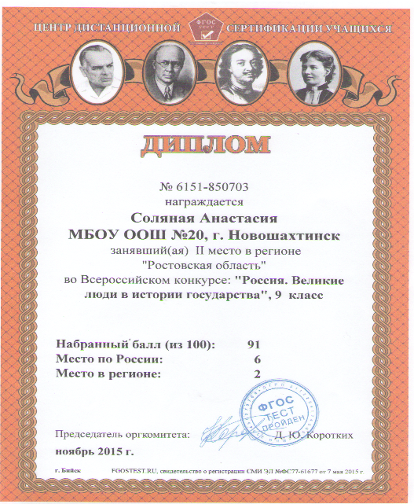
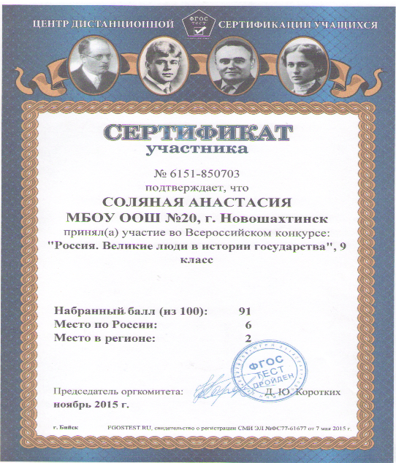




Мои достижения в учебно-познавательной деятельности

Slide 16
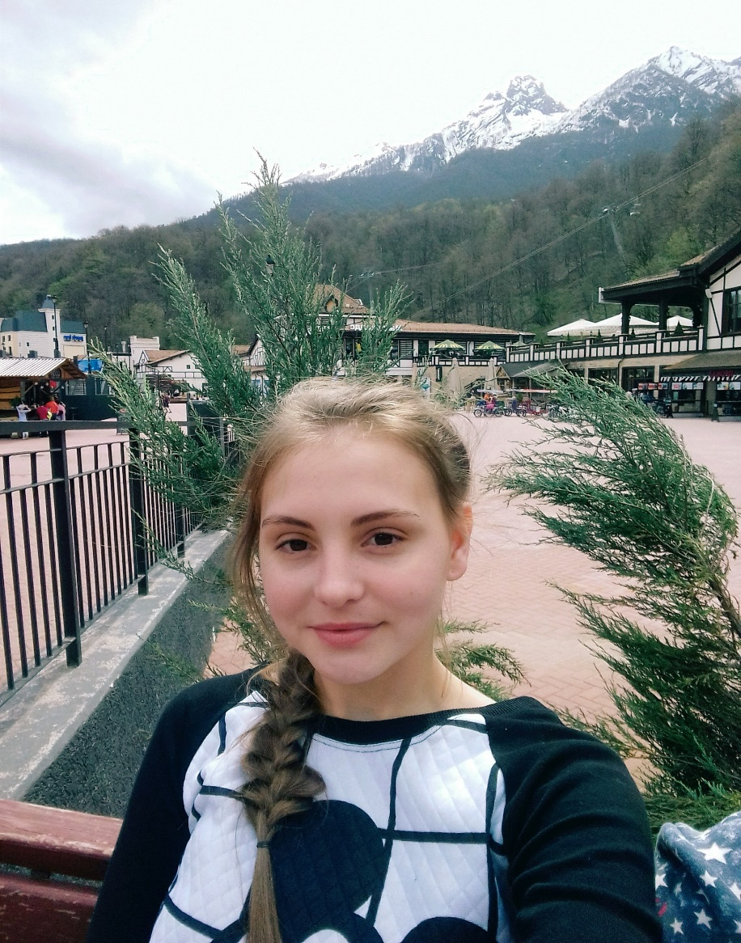
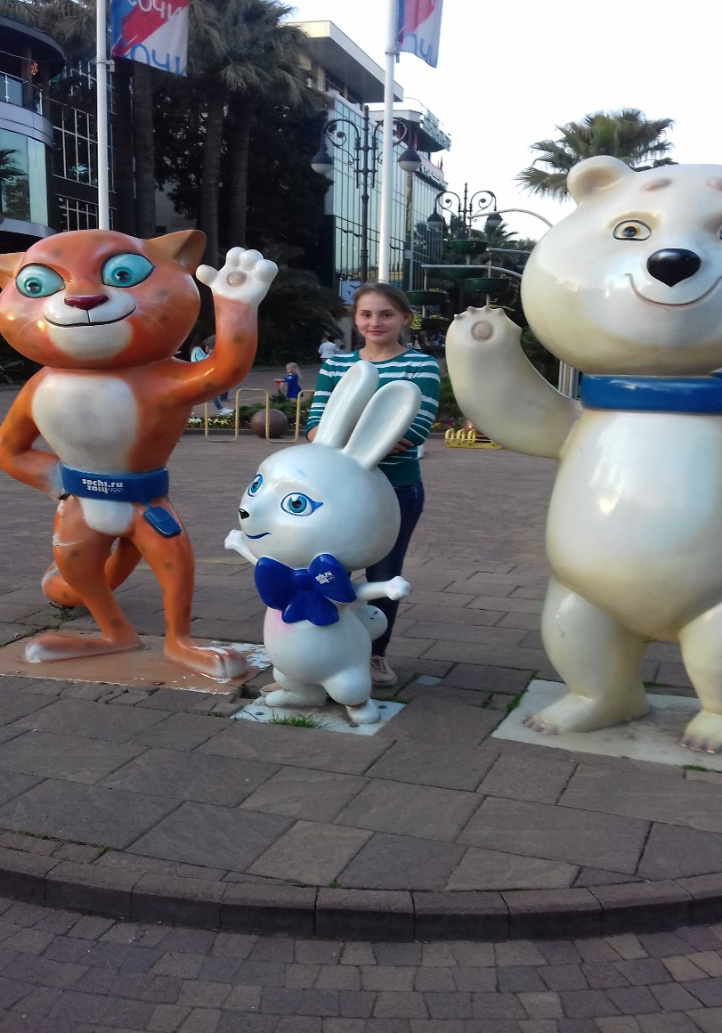
Спасибо за внимание!

Slide 17
Источники
1. Ожегов С.И. Толковый словарь русского языка. М.: «Просвещение», 2003г.
2.Энциклопедия для детей. Спорт. Том 20. М.: «Просвещение», 2001г. Художественная гимнастика: учебник. / Под ред. Т.С. Лисициной. - М.: Физкультура и спорт, 1982.
3."Грация в спорте" Д. Н. Давиденко. Издательство: Санкт-Петербургского государственного университета, 2001
4."Немного о художественной гимнастике" Николаев Ю. М
5. Из личного архива
Шаблон выполнен в программе Adobe Photoshop CS2.
Для создания использовались изображения:
синий шелк: http://wallbox.ru/wallpapers/main/201331/72c43166615899b.jpg
картинка для создания второй линии рамки, заливки цветов и обводки: http://www.bankoboev.ru/fons/MjEzMA==/Bankoboev.Ru_zolotoi_fon.jpg
декоративный элемент внизу выполнен при помощи маски:
http://www.cantinhodaverinha.net/masks/SN41_Verinha.msk.jpg
На момент создания презентации все ссылки активны.
Notes:
7761

